Slide 1
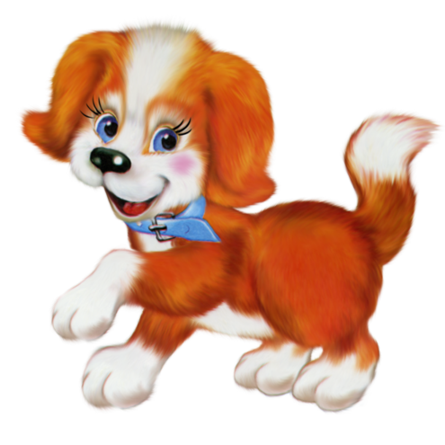
Звук «Щ». Скороговорки.

Slide 2
Щуку я тащу, тащу, щуку я не выпущу.

Slide 3
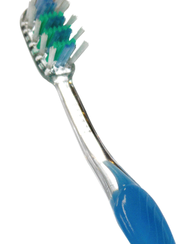
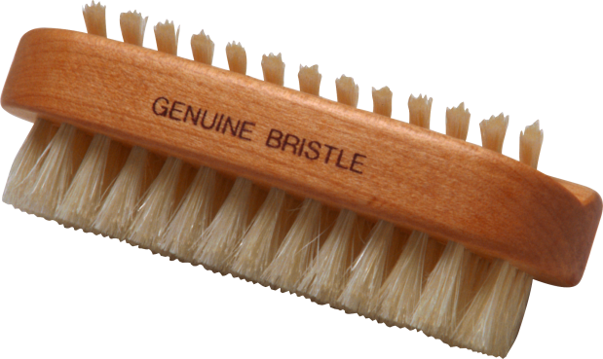
Этой щёткой чищу зубы,
Этой чищу башмаки,
Этой чищу свои брюки,
Эти щётки все нужны.

Slide 4
Щеночкам щеточками чистили щечки.

Slide 5
Два щенка щека к щеке щиплют щётку в уголке.

Slide 6
Щёткой чищу я щенка щекочу ему бока.

Slide 7
Молодец!

